Slide 1
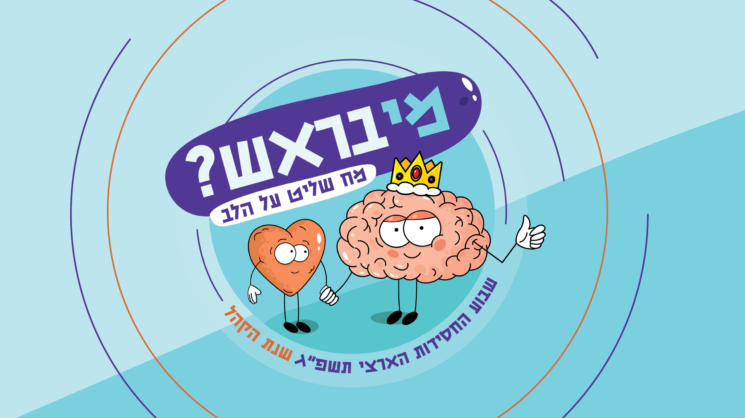


Slide 2

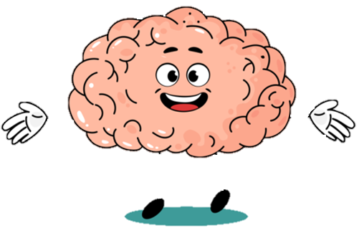

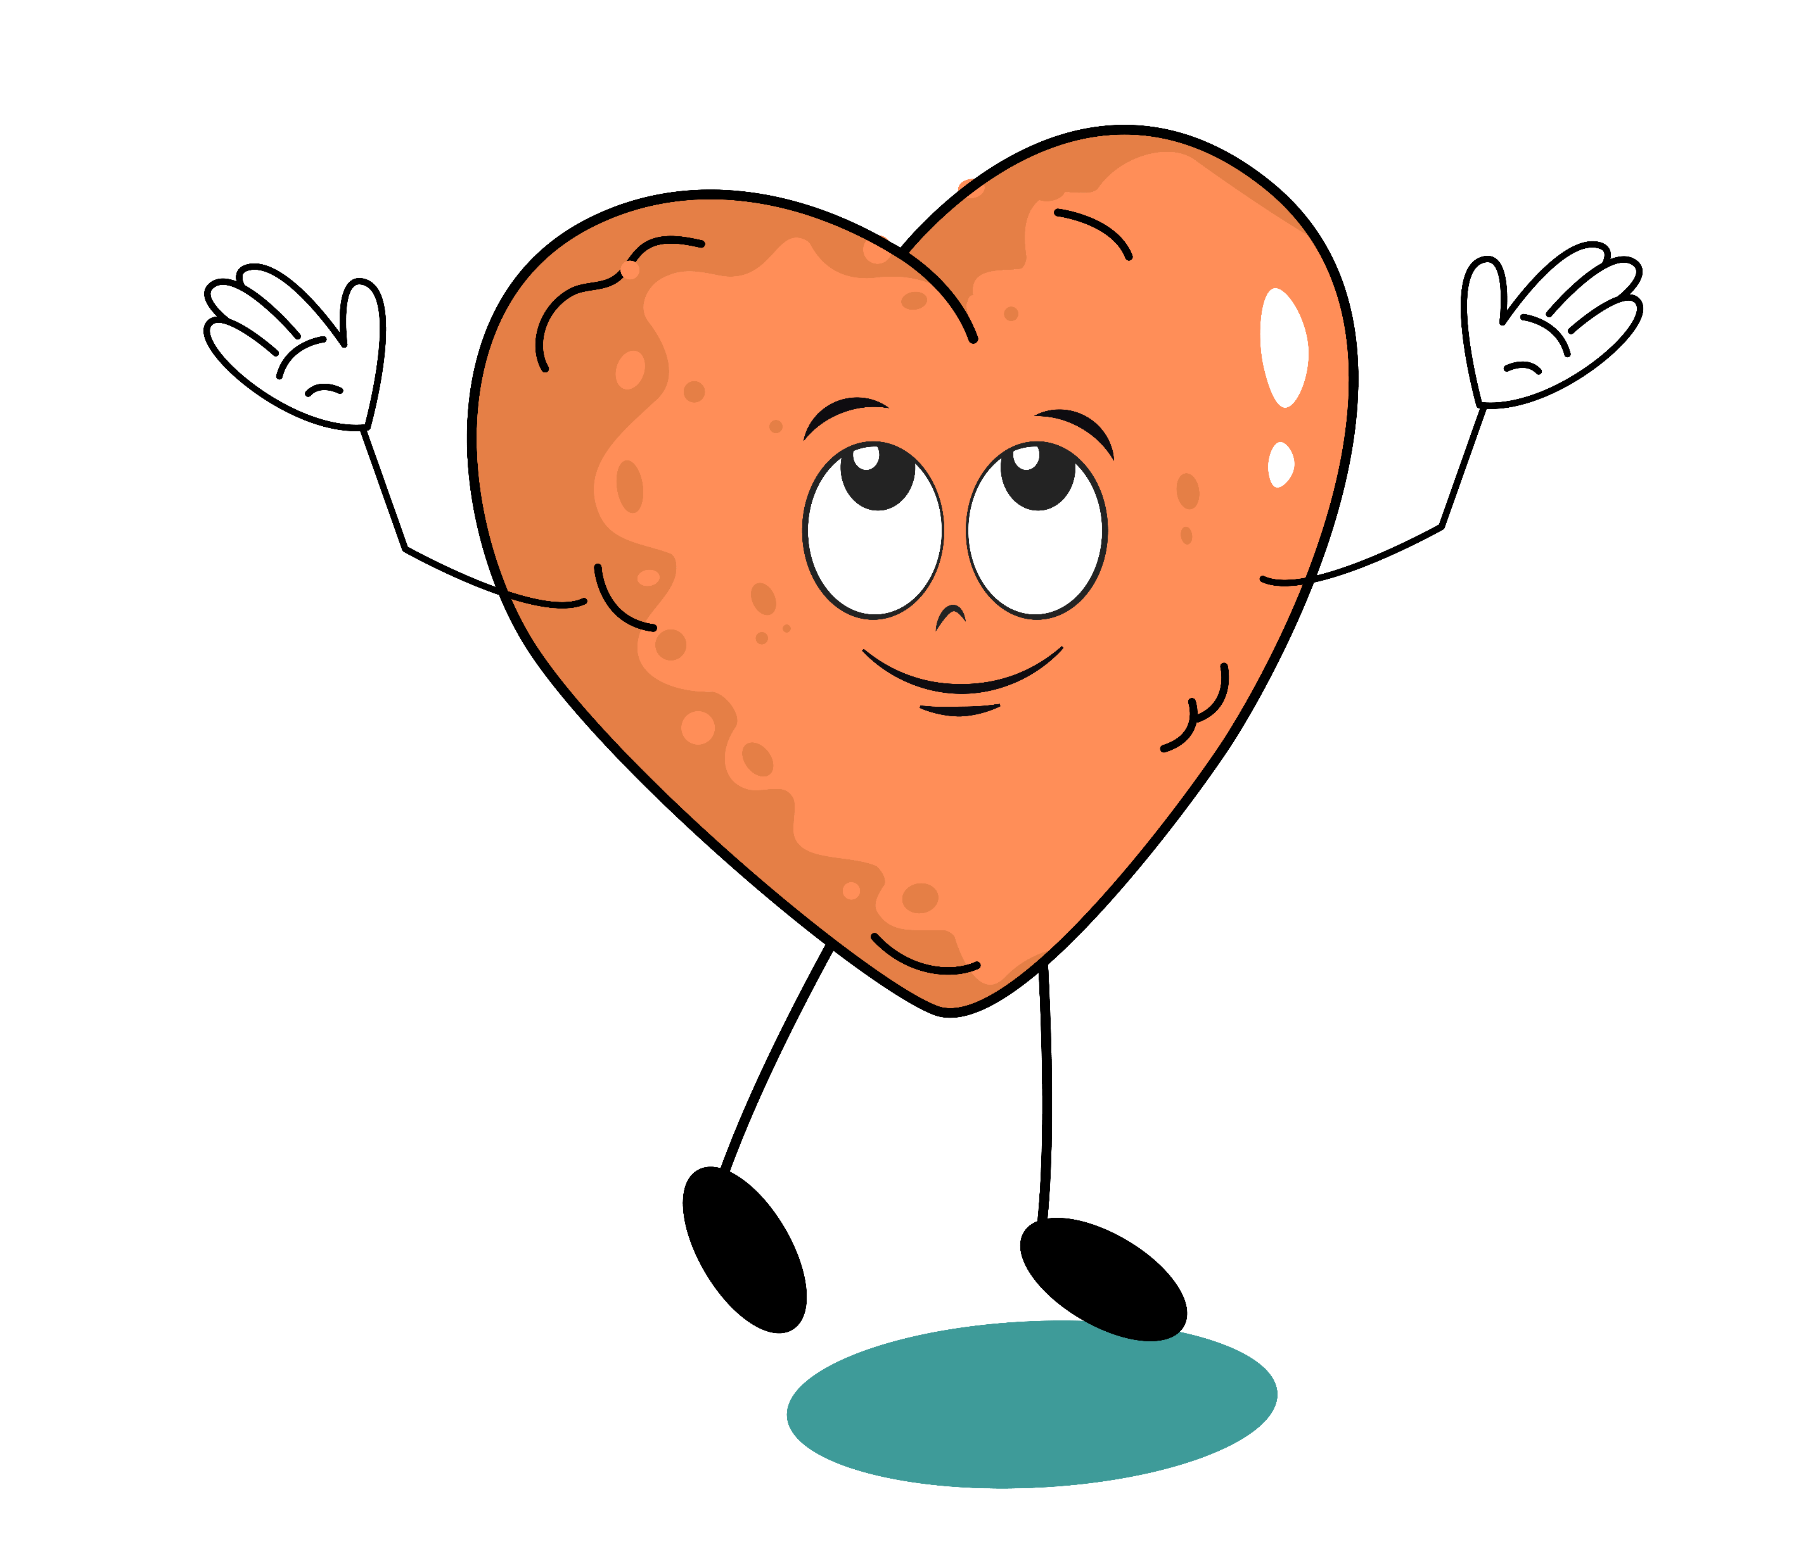
מי כאן בעל הבית?

Slide 3


התחלקו ל-2 קבוצות
כתבו במהירות מקסימום יתרונות גם למוח וגם ללב.
איזו קבוצה תמצא יותר?
לחצו על שעון העצר כשאתן מוכנות להתחיל!

Slide 4

גם למוח וגם ללב חשיבות רבה, שימי לב לתכונות שלהם! הוסיפו על הלוח עוד תכונות שכתבתן בדף ולא מופיעות כאן
רגש
חשיבה
התלהבות
מתינות
חיות
הגיון

Slide 5

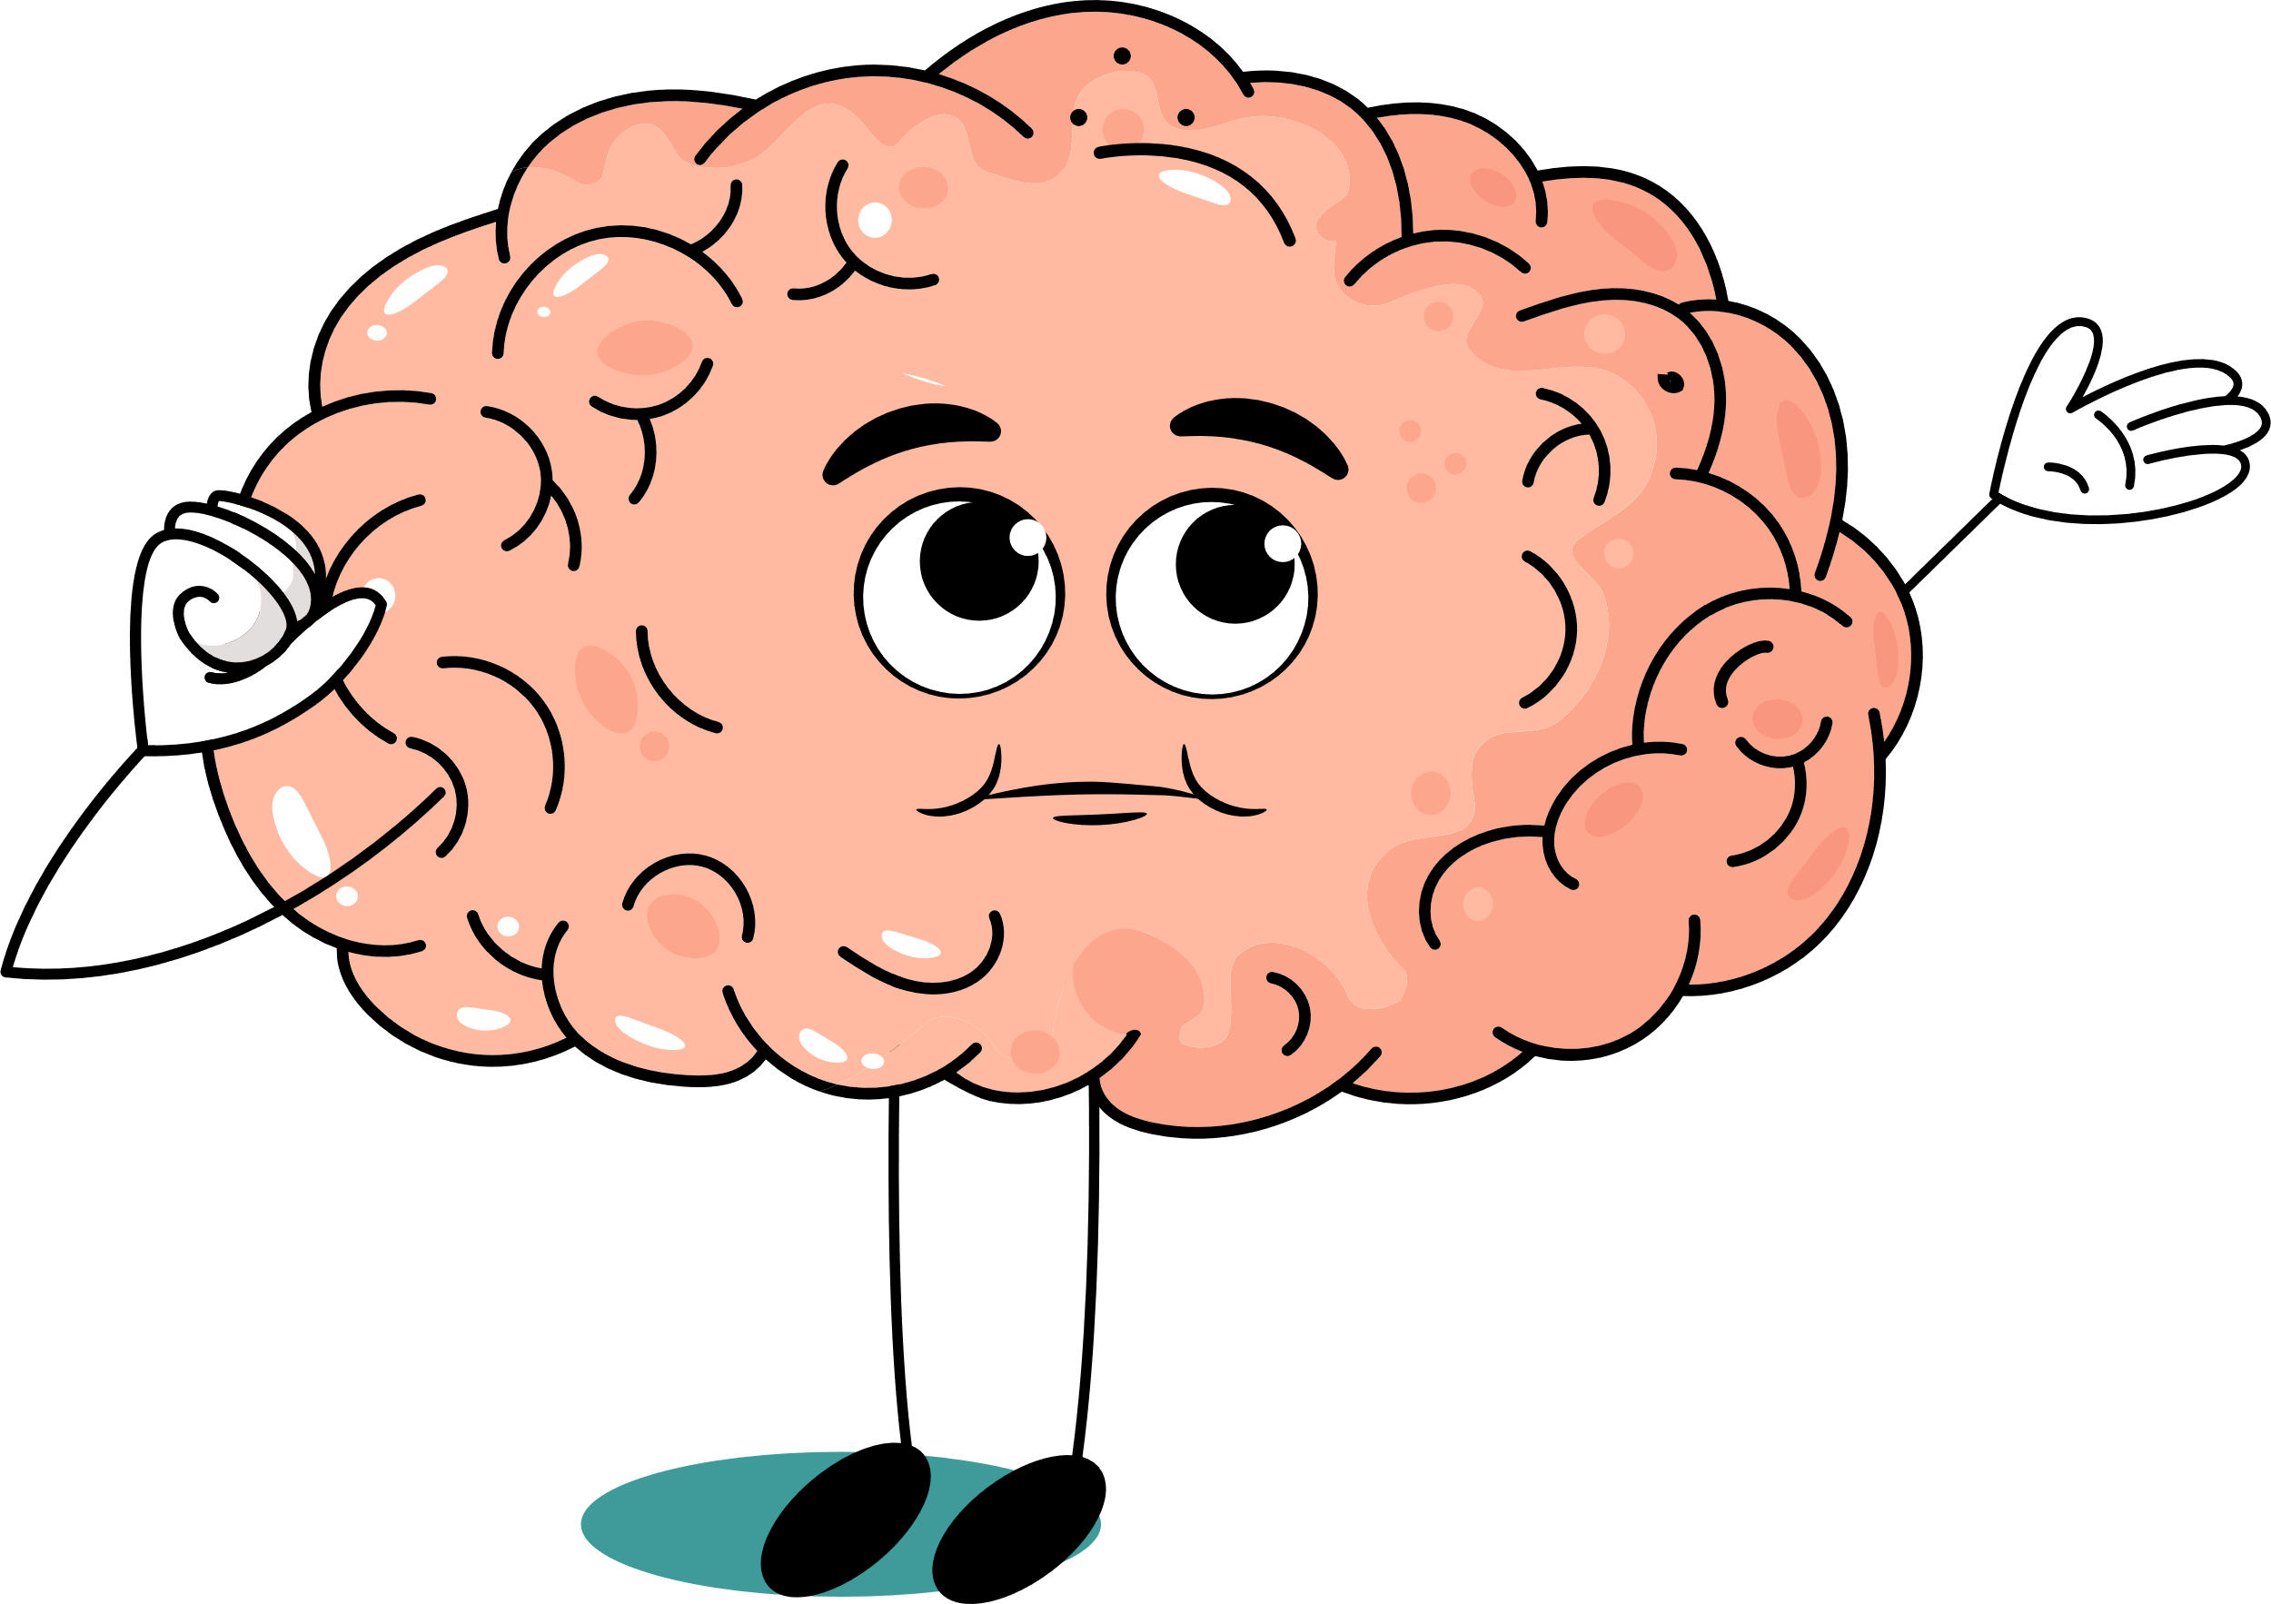

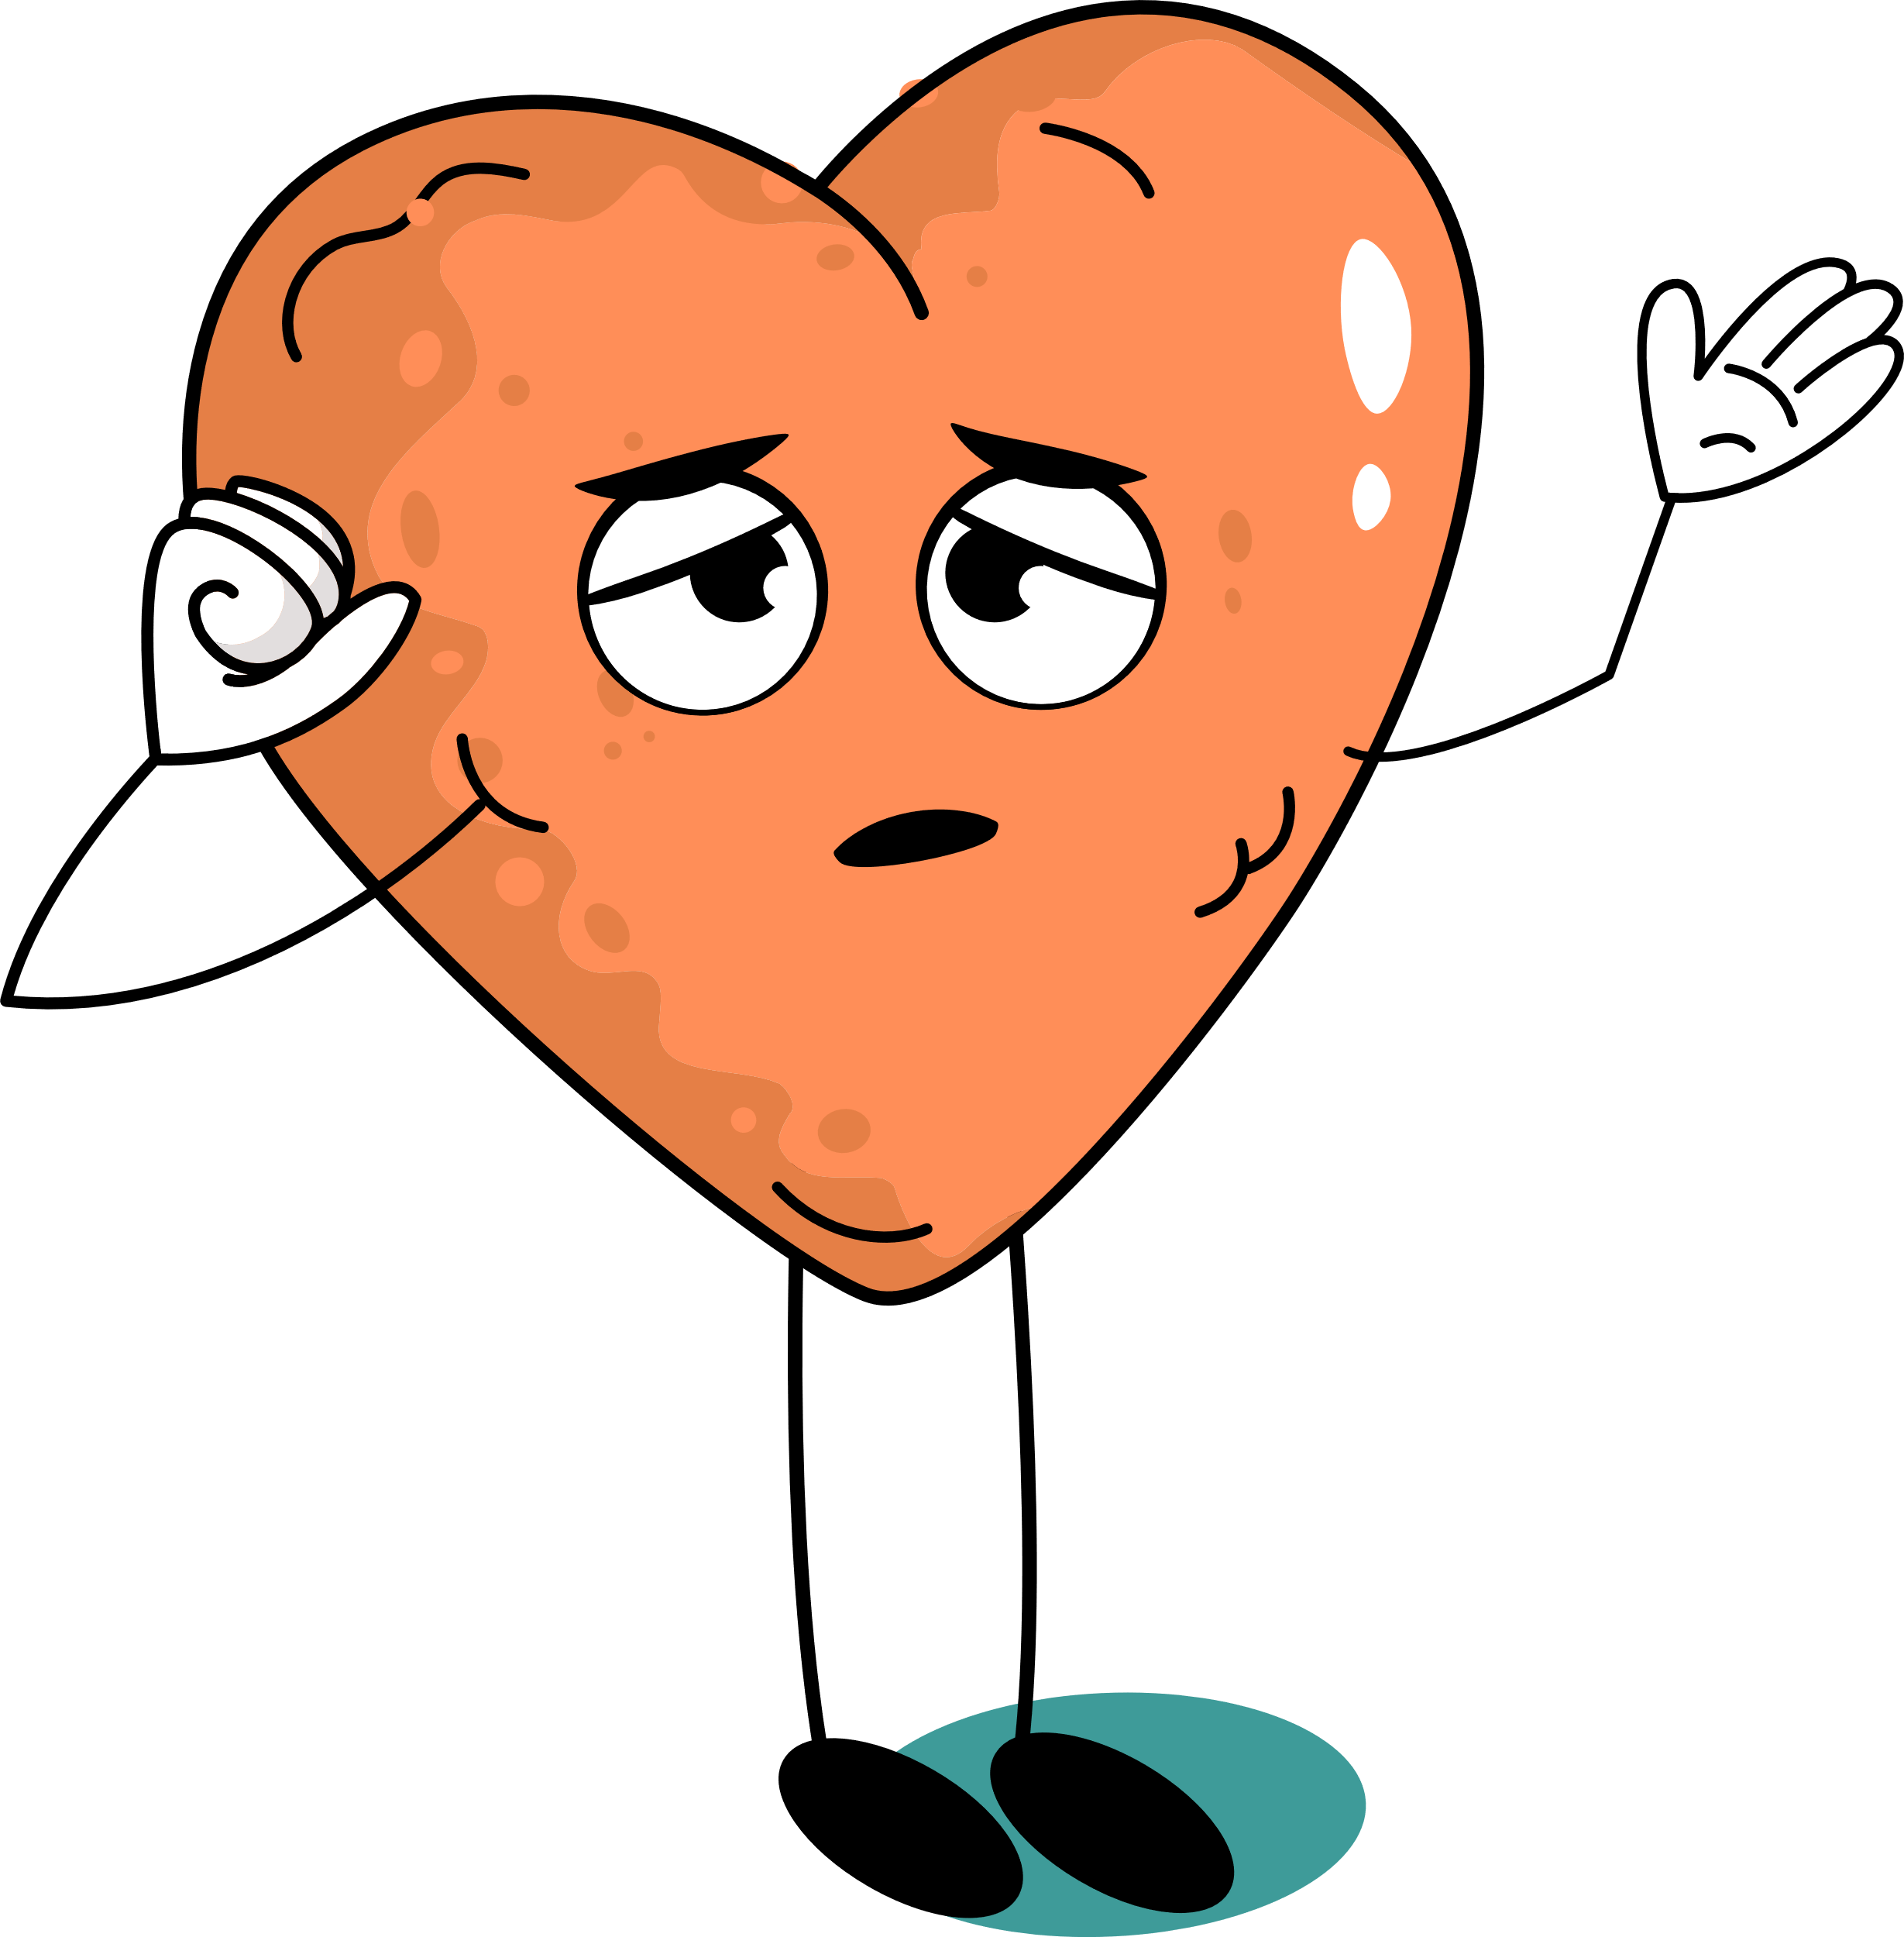

לעיתים קרובות יש התנגשות
בין הרצון של המוח לרצון של הלב
כל אחד מהם מושך את האדם
להגיב בצורה אחרת.

Slide 6
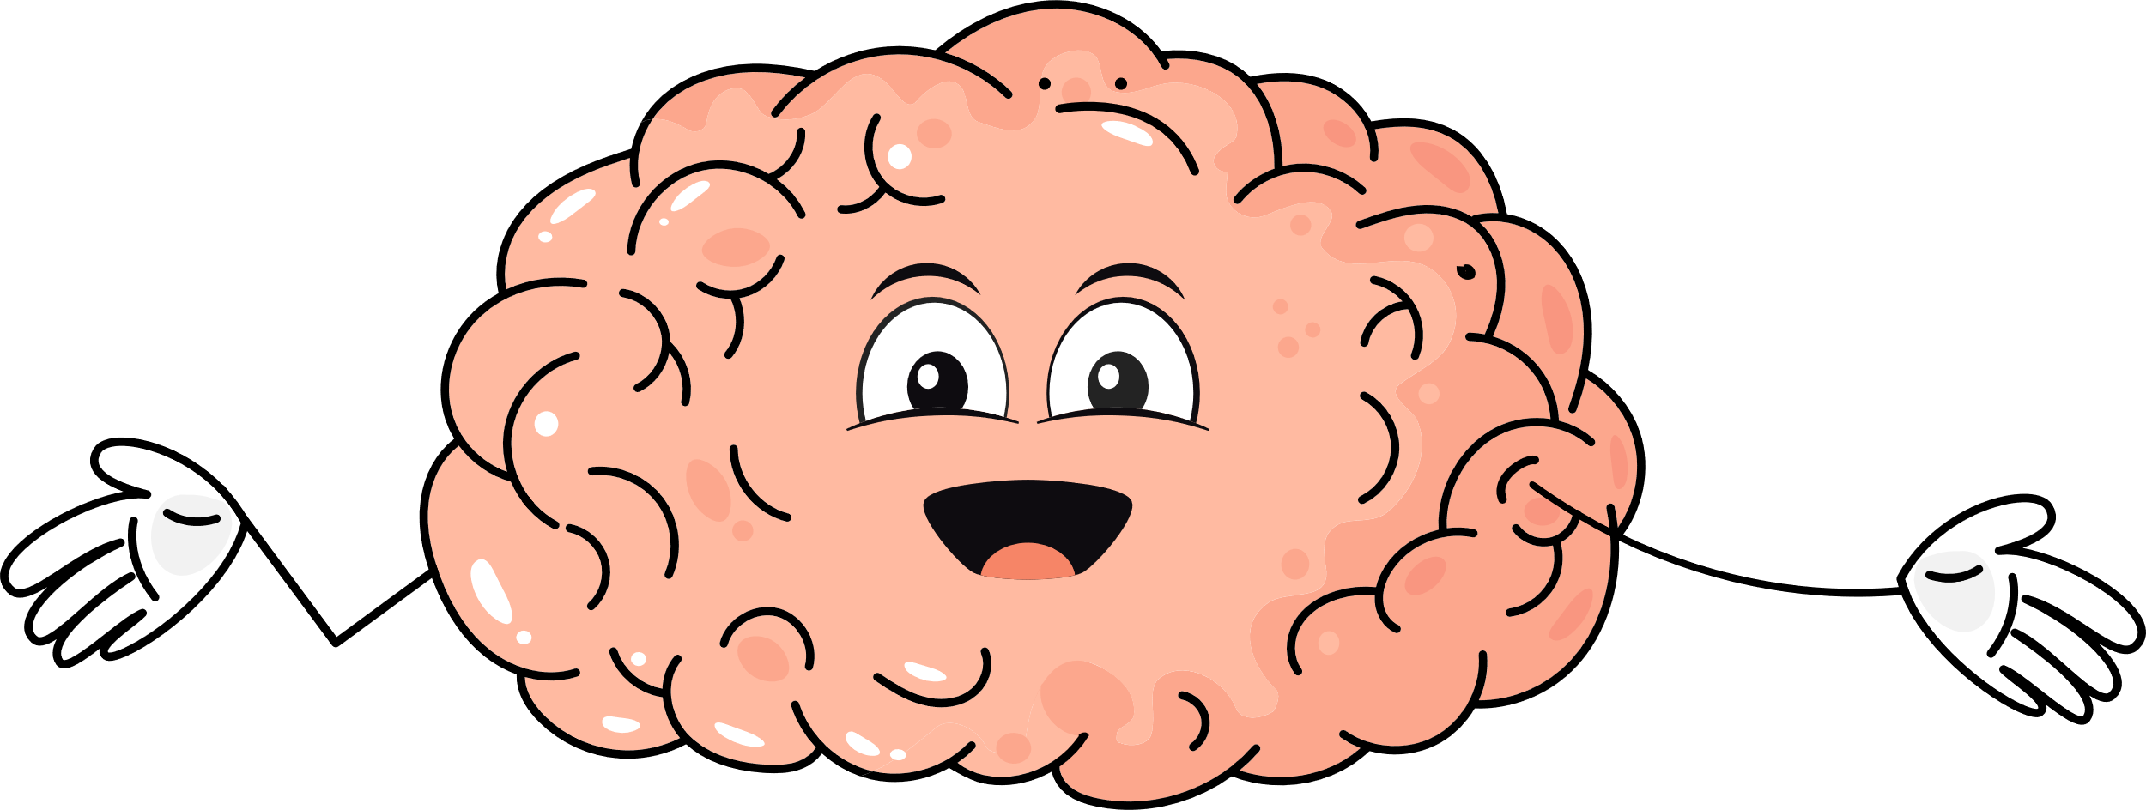


סיפרתי לשרה משהו אישי, ועכשיו התברר לי שדבורה יודעת על זה...
הלב אומר לי:
המוח אומר לי:
את לא מדברת איתה יותר לעולם! וגם מספרת לכולן שידעו לא להתקרב אליה ולא לדבר איתה!
רגע, נכון שזה מרתיח... אבל כדאי לדבר עם שרה, לבדוק מה היה בדיוק, לפני שעושים משהו שאולי נתחרט עליו...

Slide 7

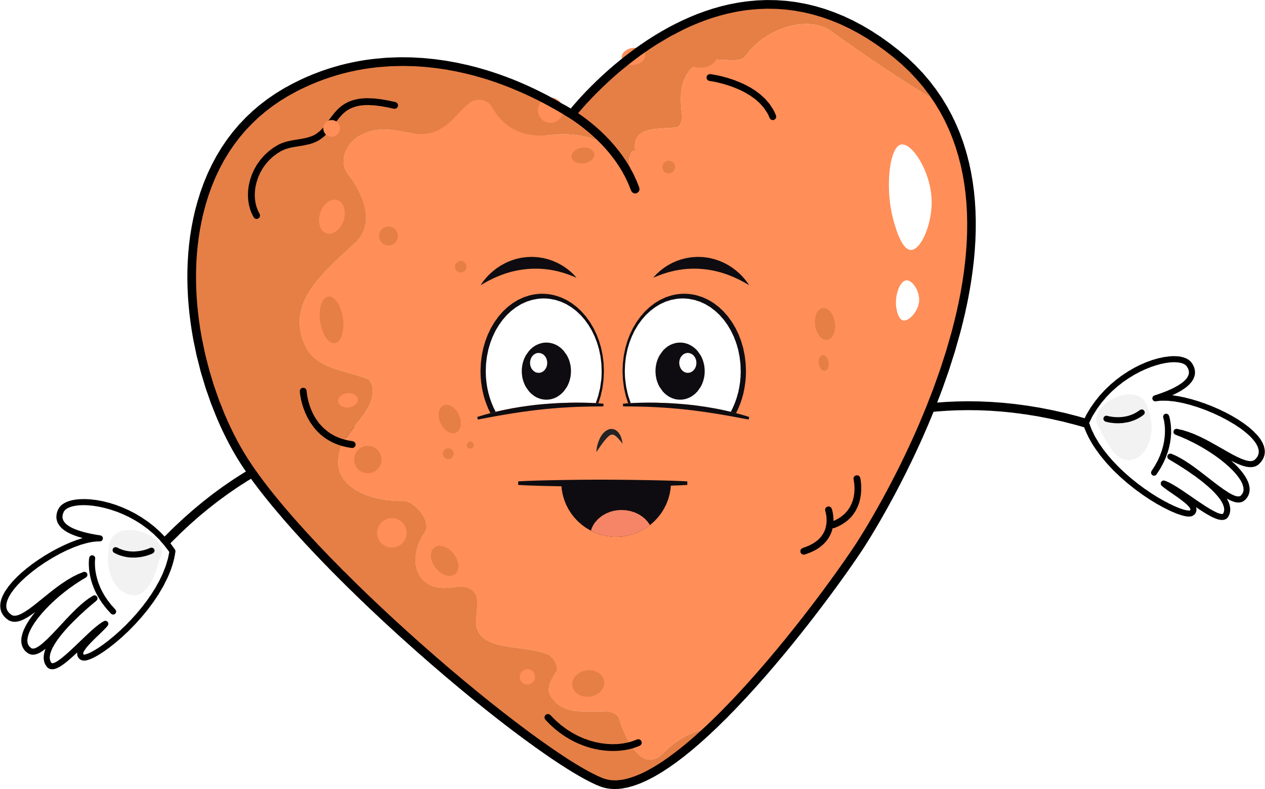
לצד של הלב יש כח מאוד חזק למשוך אליו את האדם.
הרגש מציף את האדם,
ובתוך רגע הוא מרגיש פחד, או כעס,
או כל רגש אחר שמתאים למקרה.

Slide 8
אבל אז נכנס לתמונה הצד של המוח
לאדם יש מעלה מיוחדת על פני כל בעלי החיים והיא, היכולת לעצור ולהפעיל את המחשבה.
המוח מכניס לתמונה שיקולים חשובים נוספים

Slide 9

ואז את צריכה להכריע.
בקולו של מי, את רוצה לשמוע?
מיהו "בעל הבית" על הנפש שלך - המוח או הלב?
את צריכה לבדוק על מי את הכי סומכת, שיוביל אותך בדרך ישרה וטובה.

Slide 10
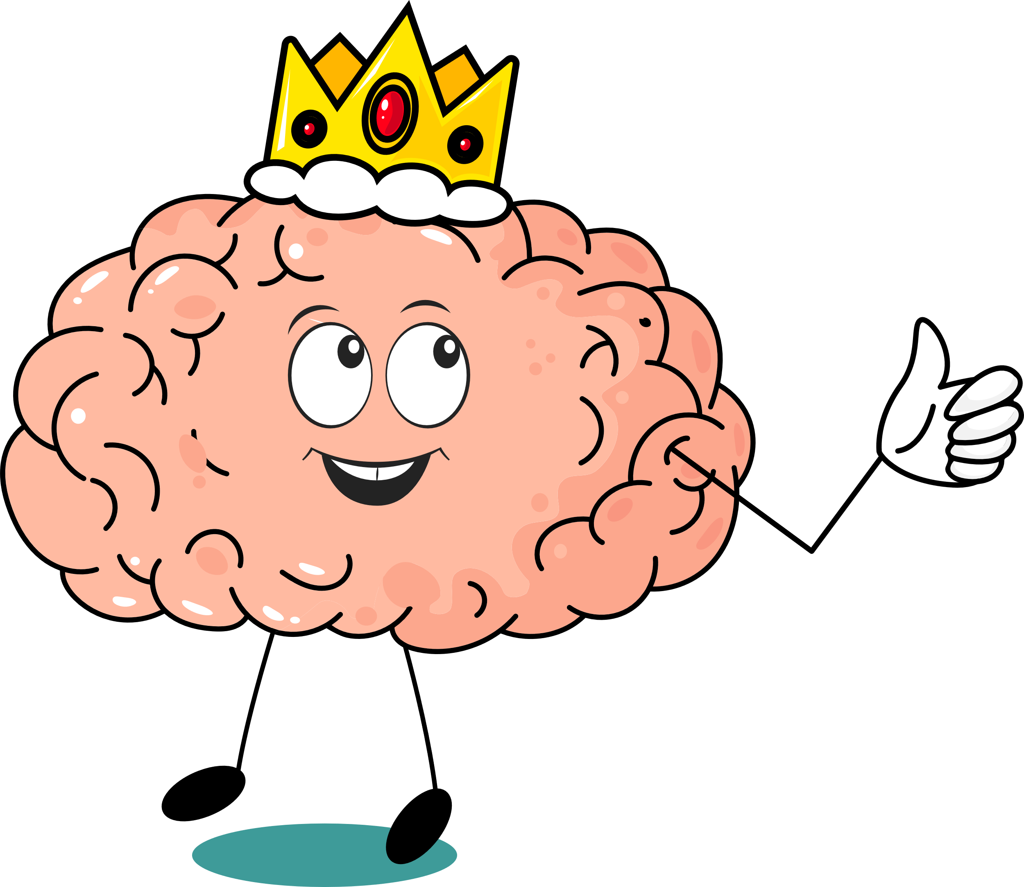
מן המקורות
ִכּי הַמֹּחַ שַׁלִּיט עַל הַלֵּב [כְּמוֹ שֶׁכָּתוּב בַּזֹּהַר פָּרָשַׁת פִּינְחָס] בְּתוֹלַדְתּוֹ וְטֶבַע יְצִירָתוֹ, שֶׁכָּךְ נוֹצַר הָאָדָם בְּתוֹלַדְתּוֹ (תניא פרק יב)
העובדה שבטבע שלנו, כבני אדם,
המוח שליט על הלב
(כי זה המייחד את האדם),
עוזרת לנו לעשות את המוח ל"בעל הבית". גם כשזה קצת קשה והלב מתנגד.
תני דוגמא מהחיים שלך, בכיתה, בבית, עם החברות - בה המח שלך שליט על הלב!

Slide 11
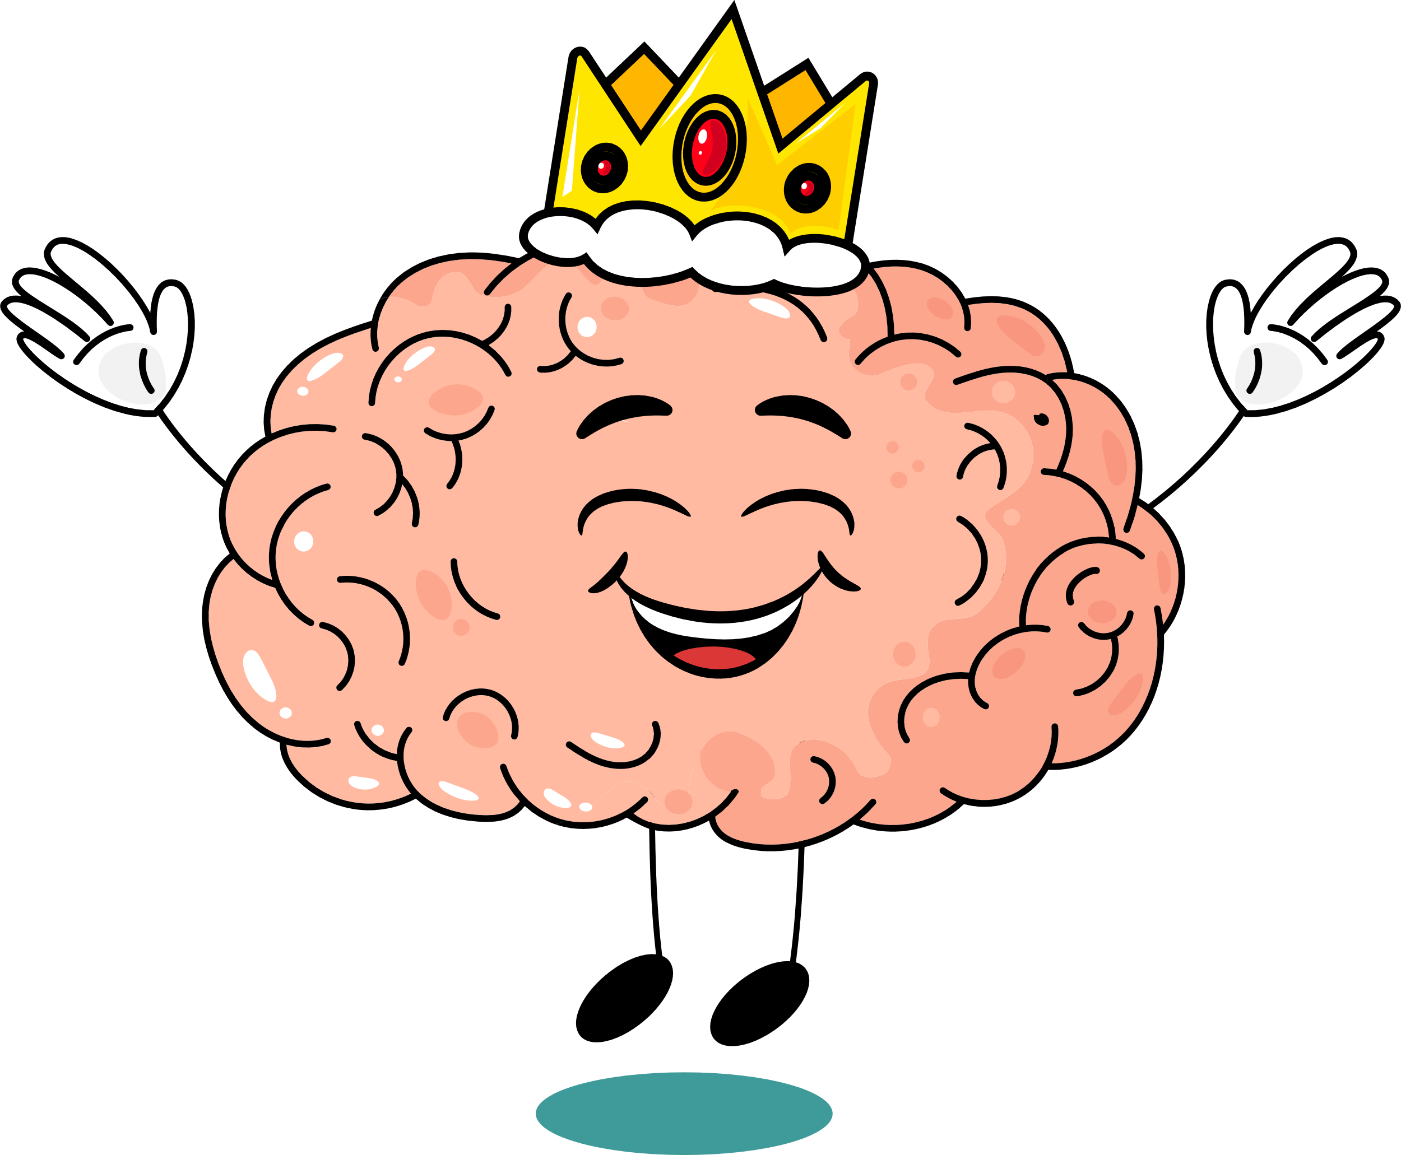
במיוחד בעבודת השם, יהודי צריך לתת סמכות למוח להוביל ולהיות "בעל הבית",
על המחשבה, על הדיבור ועל המעשה שלו, שיהיו לפי רצון השם.

Slide 12

נכיר את מערכת השכל והרגשות שלנו
בינה
חכמה
דעת
גבורה
חסד
תפארת
הוד
נצח
יסוד
מלכות

Slide 13
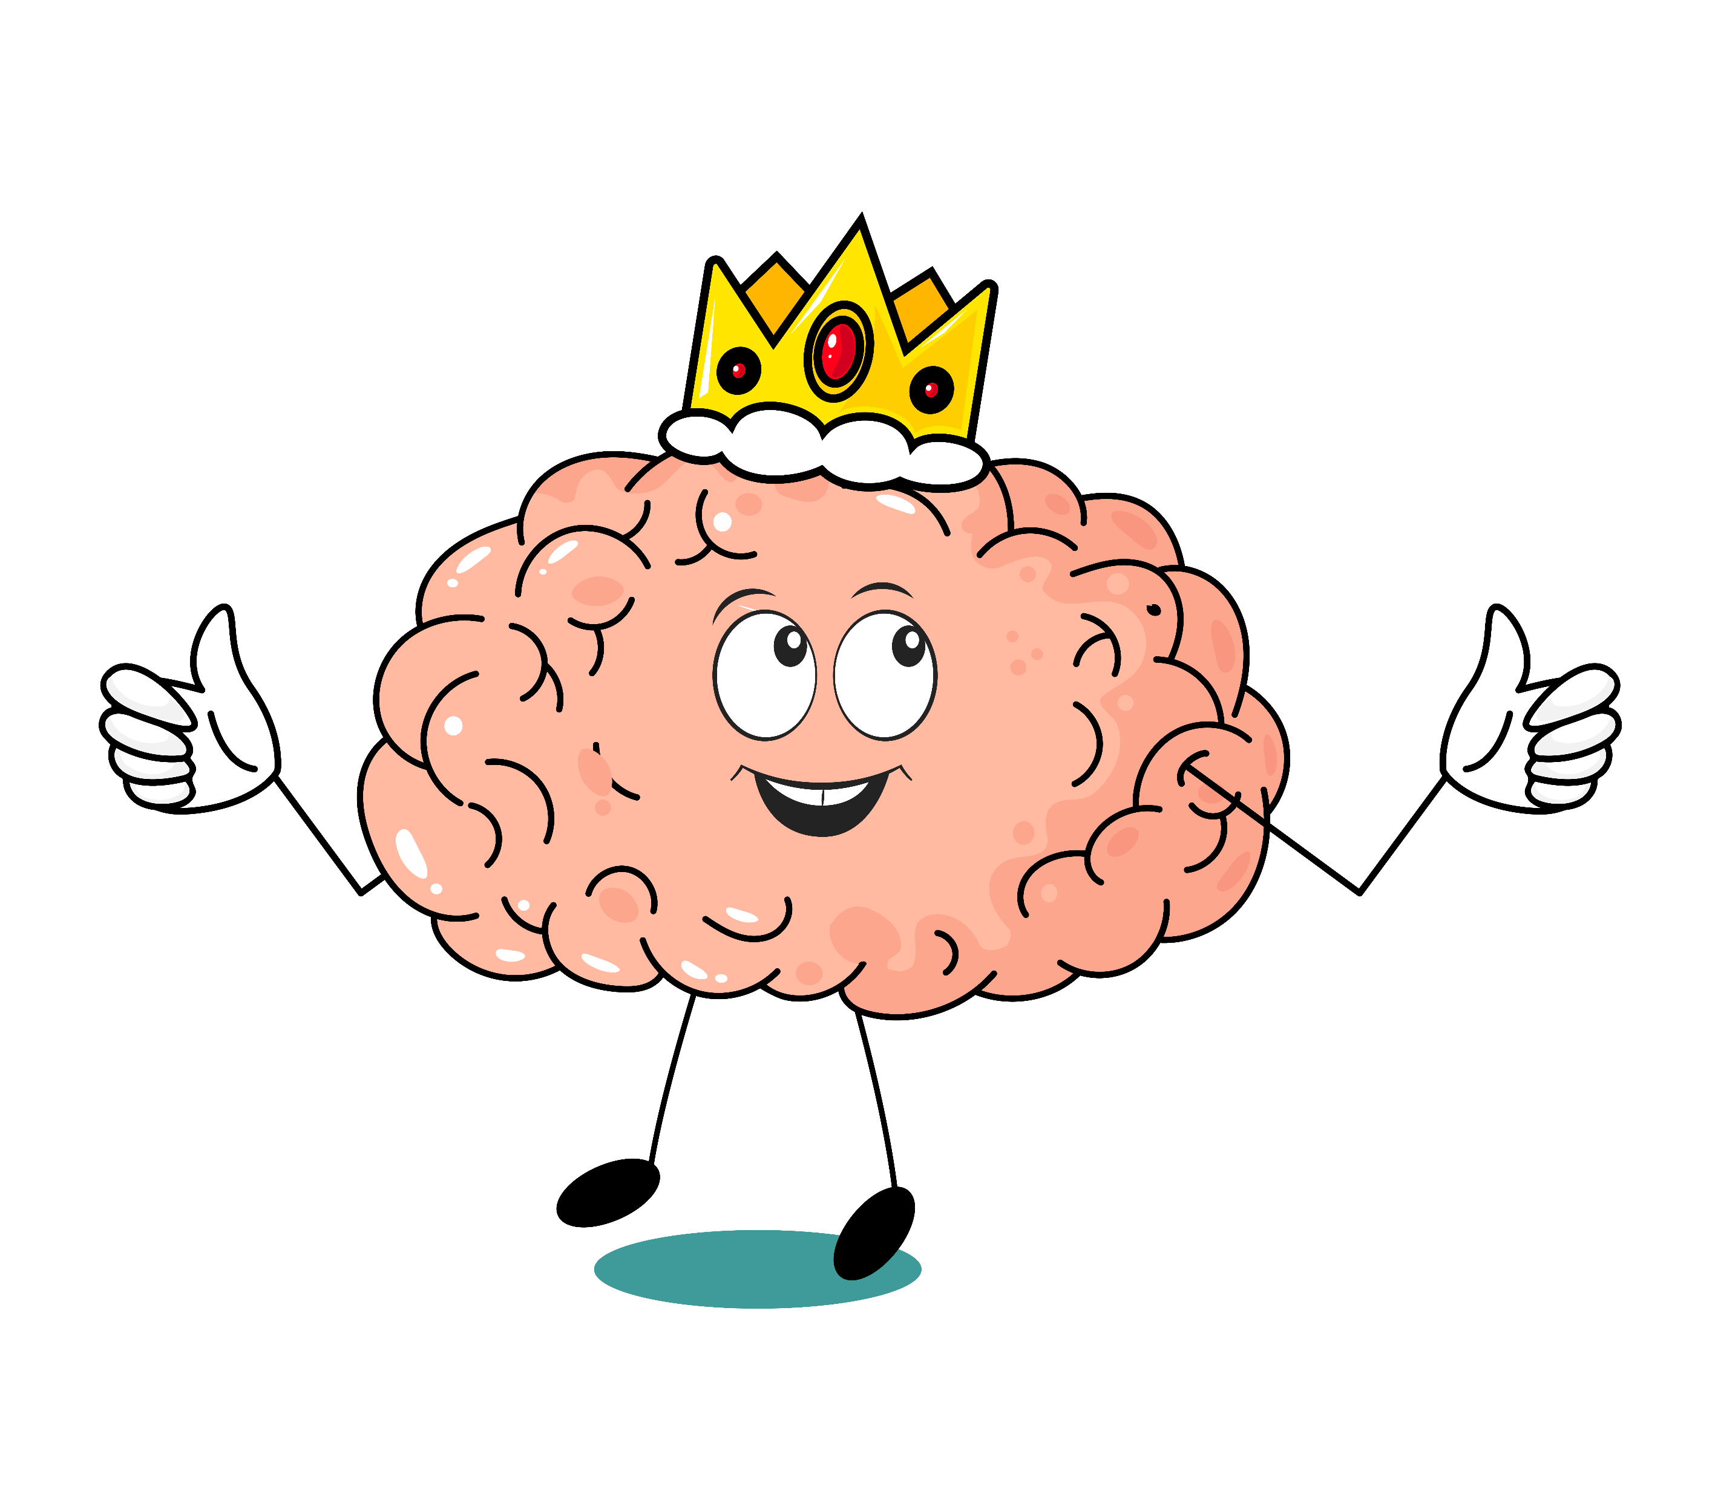
נכיר את מערכת השכל והרגשות שלנו
בינה
חכמה
דעת
גבורה
חסד
תפארת
הוד
נצח
יסוד
מלכות

Slide 14

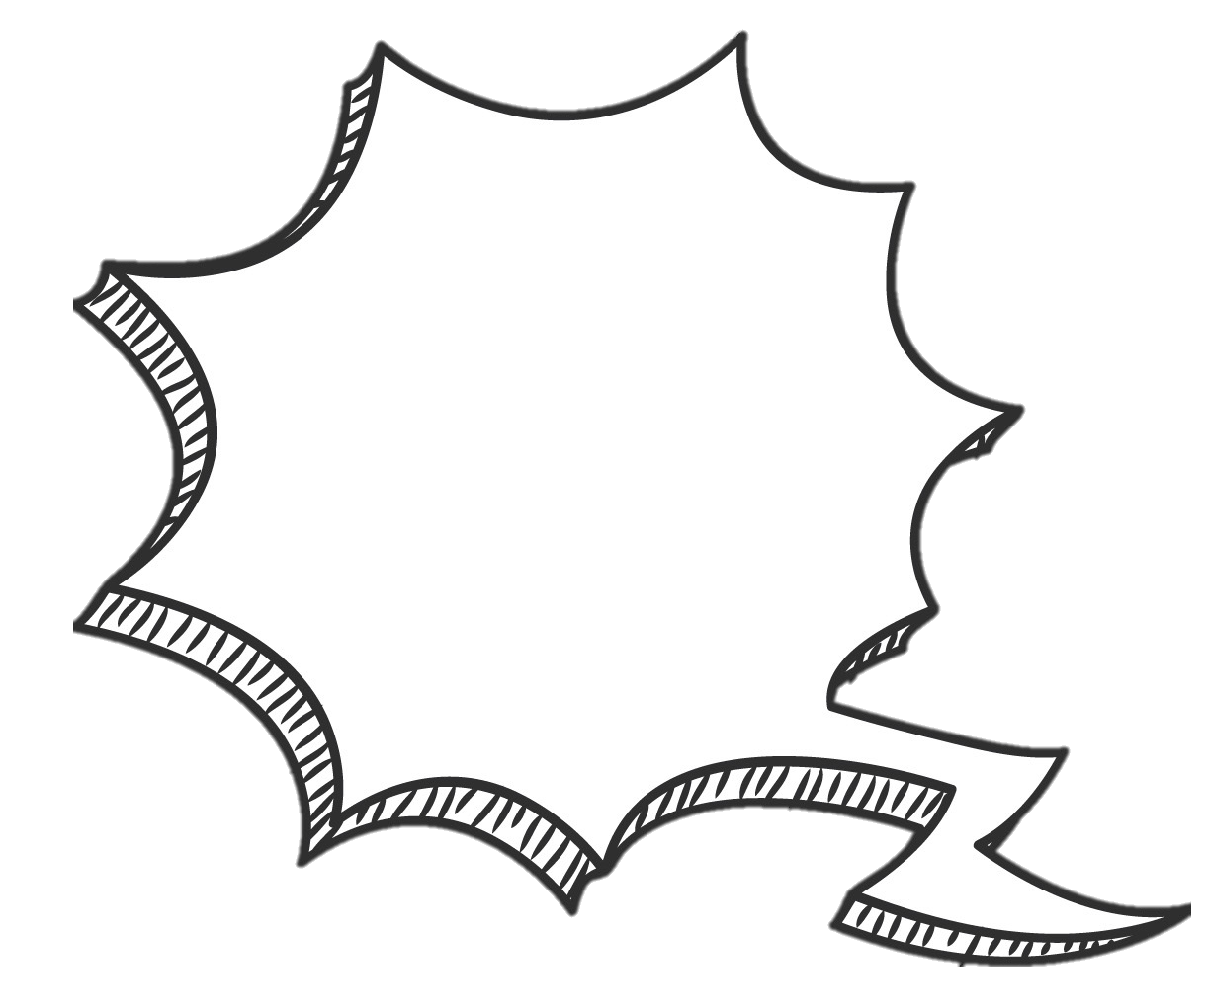

כשקשה לך לבצע משהו, מה את אומרת?
ככה אני, אין מה לעשות
לא כדאי להתייאש, זה באמת מנוגד לאופי שלי, ובכל זאת אני יכולה
אם אני לא מתחברת למשהו, אני לא עושה אותו
חשוב לזכור מה רצון ה' ממני, ואז קל יותר לעשות מה שצריך
אם זה קשה לי, סימן שאני לא מסוגלת
קודם תבדקי מה נדרש, אולי תגלי שזה לא כל כך מסובך...
אילו אמירות באות מהמוח, ויעזרו לך להתגבר?

Slide 15
